Slide 1

Типы мировых культур

Slide 2
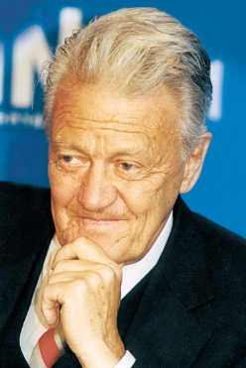
Ричард Д. Льюис
«Деловые культуры в международном бизнесе. От столконовения к взаимопониманию»

Slide 3
Типы деловых культур
Моноактивные
Полиактивные
Реактивные

Slide 4
Моноактивные культуры
Линейная организации труда
Высокая эффективность и результативность
Способ коммуникации - диалог
Страны Центральной, Северной и Восточной Европы, Северной Азии, США.

Slide 5
Полиактивные культуры
Реальность важнее порядка
Легко перестраиваются, меняют последовательность выполнения работ
Способ коммуникации - диалог
Арабские страны, Латинская Америка, Южная Европа и Средняя Азия.

Slide 6
Реактивные культуры
Реагируют на происходящие изменения
Организуют деятельность в зависимости от обстоятельств
Способ коммуникации:
монолог — пауза — размышление — монолог
Япония, Китай, Тайвань, Сингапур, Корея, Турция, Финляндия

Slide 7
Отличительные черты
 | Моноактивные | Полиактивные | Реактивные
В споре | Опираются на логику | Эмоциональны | Избегают конфронтации
В диалоге | Редко перебивают | Часто перебивают | Не перебивают
Жестикуляция и мимика | Сдержанная | Активная | Едва уловимая

Slide 8
Спасибо за внимание
Презентация сделана по материалам интернета

